Slide 1


Slide 2



نبــذة تـاريخـيـة
تم إنشاء الشعبة القومية للهيئة الكهربائية الفنية الدولية بناءً علي قرار رئيس الجمهورية رقم 1619 لسنة 1969 وعلي قرار وزير الكهرباء رقم 175 لسنة 1971 لتوحيد المواصفات القياسية الخاصة بالمعدات والآلات الكهربائية والإلكترونية والتكنولوجيات المتصلة بها.
الـــرؤيـــة
تعزيز الثقة في الصناعات والمهمات الكهربائية والإلكترونية في مصر
الـرســالـة
المشاركة في إعداد المواصفات الدولية الكهروتقنية لتتناسب مع طبيعة المناخ في مصر وكذلك متطلبات الصناعة المصـريــة فـي مجـالات الكـهــرباء والإلكترونيات، وتحقيق اشتراطات الحماية الصحية والبيئية للمواطن المصري.
الأهــداف
  تعزيز الثقة في الصناعات والمهمات الكهربائية والإلكترونية في مصر.
تــوفـيــر المواصفــات الدولــيــة الكهـروتقــنـيـة للصناعـــة المصـريـة.
دعم الصناعة المصرية في المجال الكهروتقنى بأفضل المواصفات التي تتلاءم مع طبيعة مصر.

Slide 3
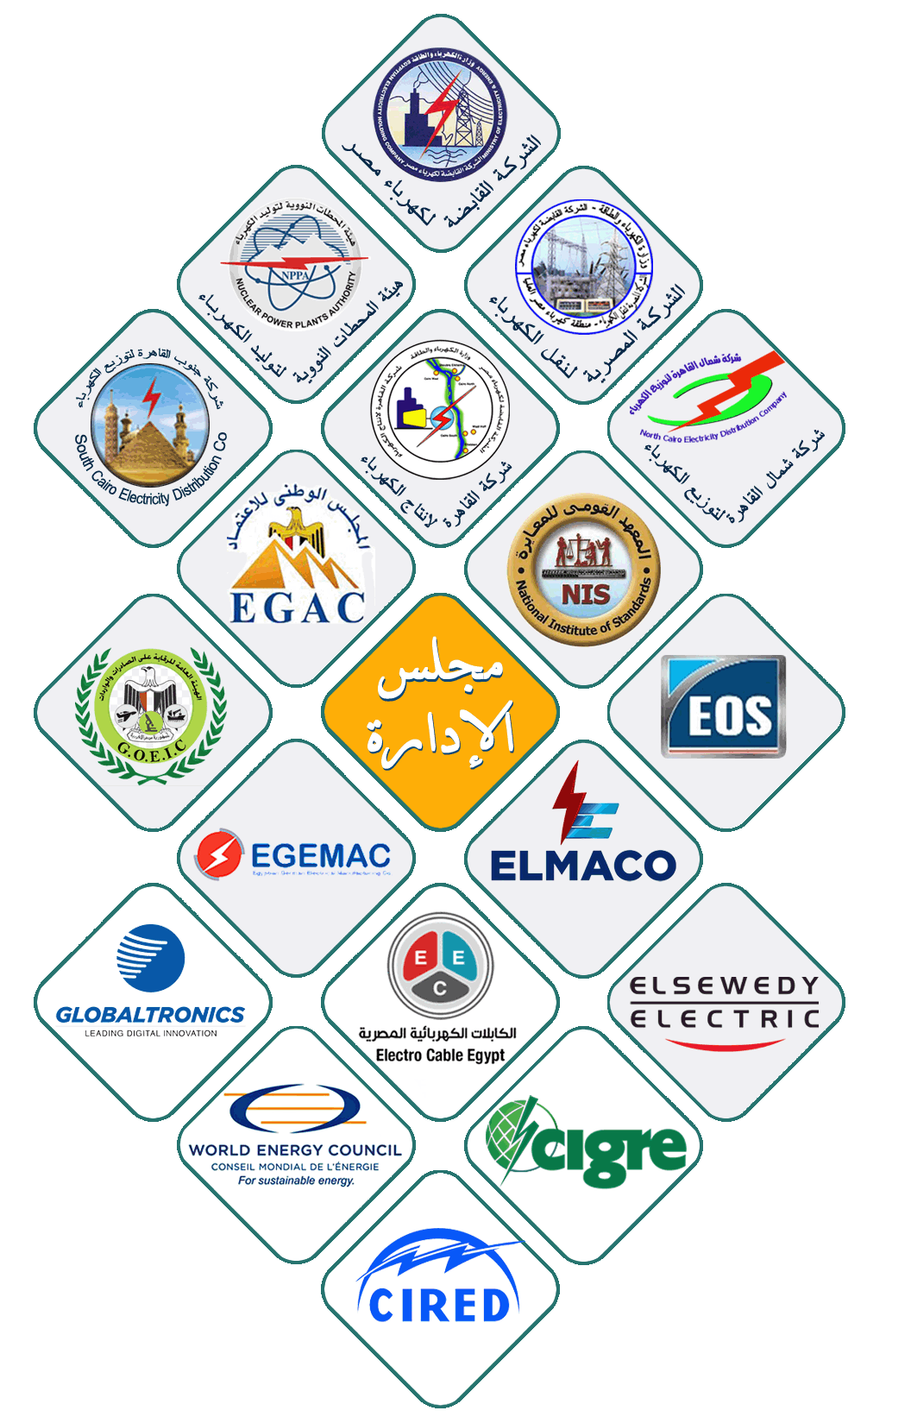

العائد من استخدام المواصفات الكهروتقنية
مجال عمل الشعبة القومية الكهروتقنية

Slide 4




الشعبة القومية المصرية الكهروتقنية IEC
الاجتماع السنوي للمنظمة الدولية الكهروتقنية
نجحت الشعبة في الحصول على شرف استضافة هذا الاجتماع في الإسبوع الأخير من شهر أكتوبر 2023 في مدينة شرم الشيخ ، يشارك في هذا الحدث أكثر من 4000 مشارك من 170 دولة حول العالم والدعوة عامة لجميع الشركات والمصنعين المصريين للمشاركة في هذا الحدث الدولى الكبير المتخصص في الصناعات الكهربائية والإلكترونية والمشاركة في عضوية اللجان الفنية المتخصصة كل في مجاله
مجمع وزارة الكهرباء والطاقة المتجددة
امتداد شارع رمسيس - أول مدينـة نصــر - العبـاسيـة
66191622 202+
‎‪+20 114 440 2328
+20 100 408 6784
iecegypt@link.net
www.moere.gov.eg/iec

